Slide 1
Interaktion als Spracherwerbstheorie Die Nützlichkeit für die Unterrichtspraxis Interaktionistische Ansätze und Anwendungsbeispiele im FSU, Entwicklung von Kompetenzen, Sprachaktivitäten (Aufgaben- Übungen).
Universität Athen, Fachbereich für Deutsche Sprache und Literatur
Prof. Dr. Dafni Wiedenmayer

Slide 2
Spracherwerb
Spracherwerb als Teil der psychischen und sozialen Entwicklung des Menschen.
Spracherwerb ist ein wesentliches Element der Sozialisation und die Sprache wird im Verlauf dieses Prozesses aktiv erworben.
Sprachentwicklung ist zugleich ein Teil der affektiven, der kognitiven und der sozialen Entwicklung.
no access hypothesis - full access hypothesis
Partial access – indirect access
Pinkers „Sprachinstinkt“
----------------------------------------------------------------
Lernen und Erwerben (2 Verfahren existieren)
Erlernte und erworbene Wissensbestände sind unterschiedlicher Natur und bilden nie eine Einheit.
Lernen vs. Erwerben

Slide 3
Grundprozess des Spracherwerbs
Sprachlicher Input
Interne Verarbeitung
Intake

Slide 4
Die Wichtigkeit der Spracherwerbstheorien für die didaktische Praxis
Die analysierten Theorien des Spracherwerbs sind für viele Aspekte der Didaktik von großer Bedeutung. Eine wichtige Dimension dieser Theorien ist ihre Wichtigkeit für die Entwicklung von didaktischen Modellen, mit deren Hilfe bessere Ergebnisse beim Unterrichten einer fremden Sprache erzielt werden können.
Die verschiedenen Theorien und ihre Annahmen sind ausschlaggebend für die Unterrichtspraxis, denn ausgehend von diesen Annahmen können verschiedene Modelle erstellt werden, die von den Lehrern einer fremden Sprache angewendet werden können, so dass den Unterrichtenden das Lernen der Fremdsprache leichter vorkommt und effektiver ist.

Slide 5
Spracherwerbstheorien und didaktische Praxis
Konsequenzen der Spracherwerbstheorien für die didaktische Praxis:
- Didaktische Modelle
Zielsetzung im Unterricht
Unterrichtsmethoden
Lehrpläne
Auswahl von Aufgaben
Auswahl von Evaluationsmethoden

Slide 6
Fremdspracherwerbstheorien
Kognitivistische – Interaktionistische Ansätze:
Sprache kann sinnvoll nicht untersucht werden, wenn sie von sozialen und politischen Elementen isoliert gesehen wird. Sprache - dynamisches Phänomen (Kultur), Wert von s. Vielfalt und Pluralismus - soziale Interaktion - Umwelt.
Processing Theory- ACT (Adaptive Control of Thought) – aktive Konstruktion von Problemlösungsstrategien (Wygotski, Piaget, Bachtin (Theorie der Polyphonie- Dialogik))

Slide 7
Interaktionshypothese
Die Interaktionshypothese ist eine theoretische Darstellung des Zweitspracherwerbs, mit der versucht wird, die Rolle von Interaktionen im Sprachlernprozess zu erklären. Im Gegensatz zu intern gesteuerten Akquisitionsansätzen steht die IH im Einklang mit einem sozio-interaktionistischen Ansatz, der den Einfluss des Umfelds betont, in dem sich ein Lernender engagiert.

Slide 8
die vier Konstrukte der IH
Input bezieht sich auf eine der Sprachformen, die der Lernende erhalten hat. Einfach ausgedrückt kann das Input allgemein als Information definiert werden, die der Lernende von einer externen Quelle erhält
Kompetenz in der Sprache erlangt man nur durch das Verstehen und Verarbeiten des Sprachmaterials (Comprehensible input – „i+1” ideal - Material!)
Output bezieht sich andererseits auf die vom Lernenden erzeugten Sprachformen - im Wesentlichen intern generierte Antworten an die anderen Gesprächspartner in einem Austausch.
Als Interaktion definiert die Funktion, die Input und Output erfüllen. Diese Austausche haben eine Interaktionsstruktur; Im Kontext der IH bezieht sich dies auf die Art und Weise, in der Informationen während einer Interaktion zwischen Teilen ausgetauscht werden. In dieser Struktur können Modifikationstechniken wie Klärung und Wiederholung ins Spiel kommen, um Sinnverhandlungen zu erleichtern.

Slide 9
Feedback: Das Konstrukt des Feedbacks ist dem Input recht ähnlich, mit dem entscheidenden Unterschied, dass Feedback als Reaktion auf den Output erhalten wird. Im Zusammenhang mit der IH können zwei Arten von Feedback identifiziert werden - explizites Feedback wie Korrekturen oder metalinguistische Erklärungen und implizites Feedback, einschließlich Verhandlungsstrategien wie Klärungswünsche oder Verständnis-/Bestätigungsprüfungen.
Das feedback bzw. der „Input“ allgemein spielt natürlich durchaus eine gewisse Rolle, zumal dann, wenn eben keine Hilfestellung, kein scaffolding, geleistet wird, oder nicht in der Form, die es dem Lernenden erlaubt, einen weiteren Entwicklungsschritt zu tun.
Mit diesem Phänomen beschäftigen sich die Untersuchungen zum so genannten „foreigner – talk“, also jenen reduzierten Sprachduktus, den Muttersprachler in der Kommunikation mit Nicht- Muttersprachlern häufig verwenden.

Slide 10
Entwicklung der Interaktionshypothese
Krashen: Der IH wird größtenteils zugeschrieben, dass er in Krashens 1980 veröffentlichtem Frühwerk eine Grundlage gefunden hat. In diesem Artikel brachte Krashen den Begriff des verständlichen Inputs zum Ausdruck - die Idee, dass das Verständnis des Inputs, auf den man stößt, für das Lernen von entscheidender Bedeutung ist.
Long: Longs Version der IH baut auf Krashens Idee eines nachvollziehbaren Inputs auf. In interaktiven Kontexten findet ein Informationsaustausch statt. Interaktionen können in unterschiedlichen Kontexten und Formaten auftreten. Durch verständliche Eingaben wird die Fähigkeit eines Einzelnen aufgebaut, Informationen über verschiedene Ausdrücke hinweg zu verstehen. Dies ist der Schlüssel für einen echten Spracherwerb.
Pica: Picas Verständnis der IH konzentriert sich auf die Idee der Leichtigkeit von Gesprächen. Unterschiede im sozialen Status führen zu durch Disparität ausgelösten sozialen Auswirkungen

Slide 11
Ellis: eine kritische Überprüfung
Modifikationen des Inputs, insbesondere solche, die im Prozess der Aushandlung eines Kommunikationsproblems stattfinden, ermöglichen die Aneignung, vorausgesetzt, dass die Lernenden:
(a) den Input verstehen und
(b) neue Merkmale darin wahrnehmen und vergleichen, was in ihrem Output bemerkt wird.
Eine Interaktion, die von den Lernenden erfordert, dass sie ihren anfänglichen Output modifizieren, erleichtert den Integrationsprozess.

Slide 12
Vygotski
Im Gegensatz zum individuellen Konstruktivismus spielt die soziale Interaktion zwischen Lernenden bzw. zwischen Lernenden und Lehrenden eine hervorgehobene Rolle, da das menschliche Wissen als letztlich sozial konstruiertes Wissen verstanden wird.
"Jede höhere geistige Funktion durchläuft notwendigerweise eine externe Phase in ihrer Entwicklung, weil sie ursprünglich eine soziale Funktion ist "
Wygotski kam vielfach zu ähnlichen Ansichten wie Piaget, betont aber stärker die kulturelle Lernumwelt.
Der Unterricht soll konstruktiv wirksam sein, dann wird er als eine Zone der weiteren Entwicklungsmöglichkeit gesehen. Dies bedeutet, dass aus der Lernumwelt Angebote unterbreitet werden müssen, die sie konstruktiv vorantreiben, aber nicht solche, die bloß einen bestehenden und zu reproduzierendem Wissensstand sichern. Eine überwiegende Nachahmung ist die Vernichtung eines konstruktiven und kreativen Lernens.

Slide 13
Interaktionistishe Strategieentwiklung Prinzipien des Konstruktivismus
situatives Handeln (Gehirn konstruiert das Neue anhand bereits bekannter Handlungsschemata)
Autonomie (individueller Lern- und Denkprozess)
Involvieren – Zugehören – beliebt sein
Lernsituationen:
sollen komplexe, authentische sprachliche und nicht-sprachliche Erfahrungen ermöglichen
Lerner handeln problemlösend
zu zweit oder in Kleingruppen
dichte Kommunikation ohne Hemmungen

Slide 14
Konstruktivismus
Der Konstruktivismus ist eine Lerntheorie, die seit Mitte des 20. Jahrhunderts eine große Rolle spielt. Dem Konstruktivismus zufolge ist der Erwerb von Wissen ein individueller Lernprozess und die Rolle des Lehrers wird als die des Moderators aufgefasst. Der Lerner sucht aktiv nach Informationen, interpretiert diese vor dem Hintergrund seines Vorwissens und leitet daraus neue Auffassungen und Konzepte von der Wirklichkeit ab.
Konstruktivismus geht davon aus, dass Informationen nicht einfach aufgenommen, verarbeitet und gespeichert werden, sondern dass sie durch permanente Veränderung der kognitiven Struktur selbst erzeugt werden.
Das beste Lernmaterial im Sinne konstruktivistischer Theorien stellen Baumaterialien und Werkzeuge dar, die es dem Lerner ermöglichen, in seiner Lernumgebung eigene Wissenssysteme beliebig zu gestalten.
Lernen heißt, kognitive Konstruktionen neu aufzubauen und existierende ständig umgestalten.

Slide 15
Konstruktivismus – situatives Handeln
Interaktion der Menschen mit ihrer Umwelt spielt eine große Rolle (≠ Kognitivismus)
situatives Handeln: Gehirn konstruiert neue fremdsprachliche Muster anhand bereits bekannter Handlungsschemata.
Assimilation: Anpassung eines Menschen an die sprachlich fremde Umgebung.
Akkommodation: Aufbauen eines kognitiven Handlungsmusters, um gewisse fremdsprachliche Situationen zu bewältigen.
konstruktive Operationen

Slide 16
Konstruktive Operationen im FSU
Lerner erreicht ein bestimmtes Erwerbsstadium (assimiliert sich an das sprachliche Fremde), nur dann kann er den angebotenen Input verarbeiten (akkommodiert sich)
Lernsituationen:
sollen komplexe, authentische sprachliche und nicht-sprachliche Erfahrungen ermöglichen
Lerner handeln problemlösend
zu zweit oder in Kleingruppen
dichte Kommunikation ohne Hemmungen
Lernerautonomie wird gefördert
Projektunterricht ist geeignet

Slide 17
Wiederholung: Konstruktivismus
Rollen der Lerner und Lehrer: Beobachter, Teilnehmer, Akteure
Erwerb von Wissen: ein individueller Lernprozess
Annahmen des Konstruktivismus und der konstruktivistischen Didaktik
Konstruktives, rekonstruktives und dekonstruktives Lernen
Rolle des Lehrers: Moderator
Annahmen der konstruktivistischen Didaktik:
Beziehungsdidaktik, Praxisorientierung, Interdisziplinarität
Einige wichtige konstruktivistische Ansätze: radikaler Konstruktivismus,
die sozial-kulturtheoretisch begründeten Konstruktivismen und
die konstruktiv-subjektive Psychologie.
Kreatives Lernen, Soziales Lernen, Situiertes Lernen,
Emotionales Lernen und individuelles Lernen

Slide 18
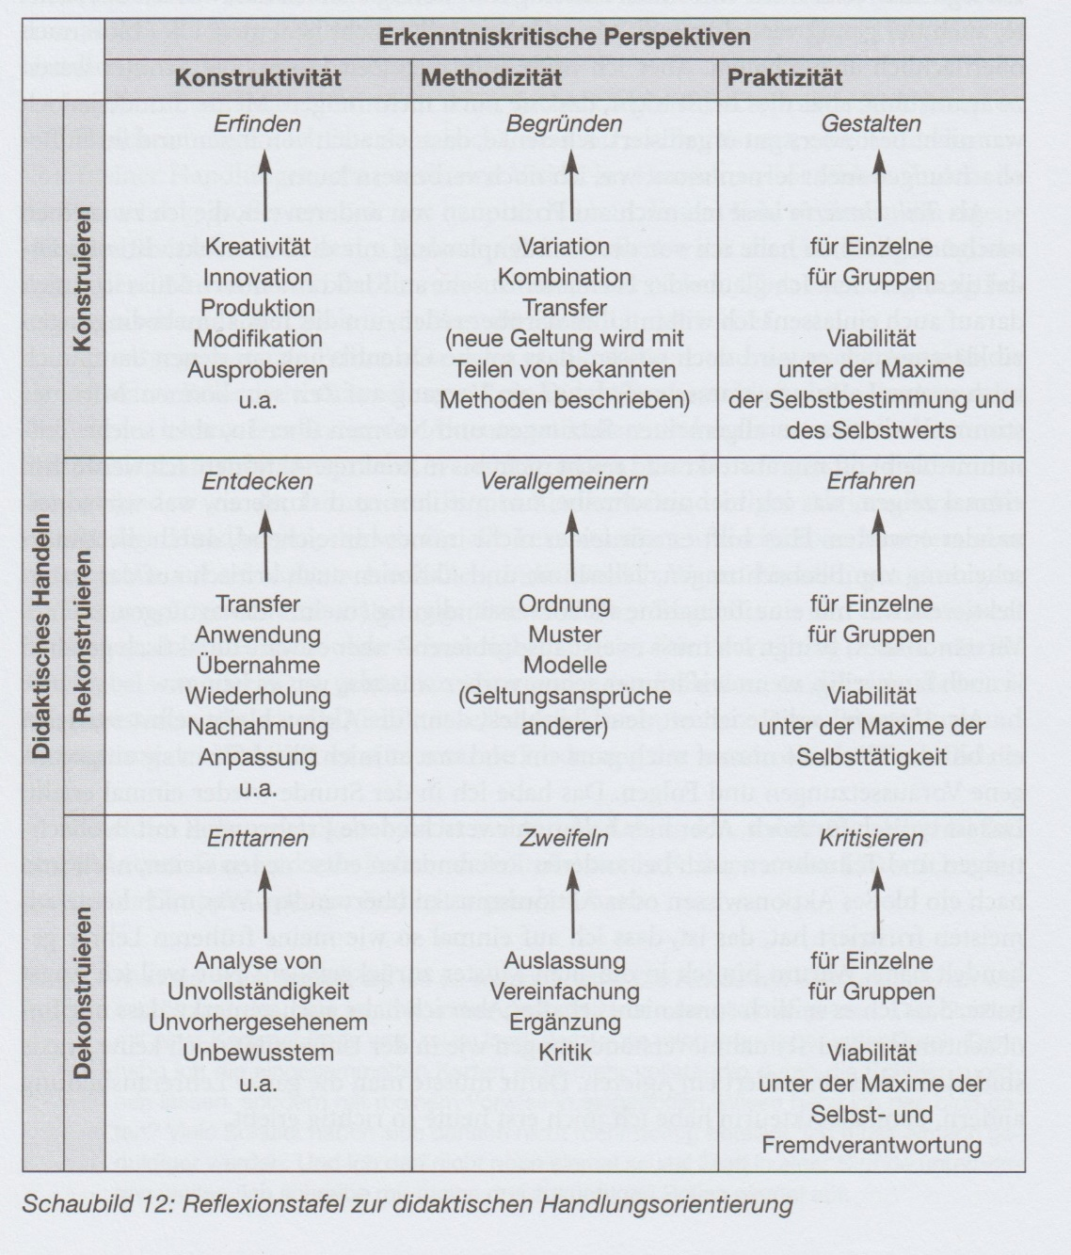
Konstruktivistische Didaktik
Reflektionstafel zur didaktischen Handlungsorientierung
(Reich 2008, 182)

Slide 19
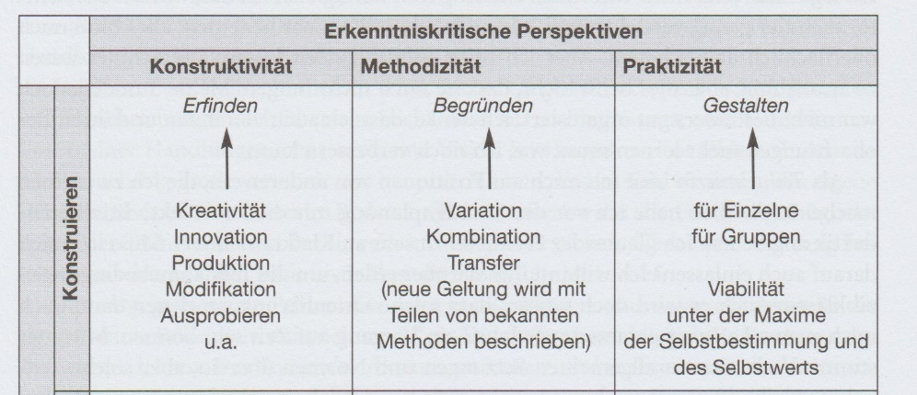
Erfinden: kreative Neuschöpfung, innovative Lösung, Produktion oder Modifikation von etwas Bestehendem mit neuen Anteilen, Ausprobieren.
Hohe Eigeninitiative/Engagement/Risikobereitschaft: wichtig für erfolgreiches und effektives Lernen
Begründen: betrifft die methodische Begründung von didaktischen Konstruktionen
Die konstruktivistische Didaktik kann und will nicht völlig neu sein, sondern bedient sich der Variation, der Kombination und des Transfers alter Inhalte und Wege auf der Suche nach neuen Lösungen.
Wichtig für die konstruktivistische Didaktik: ihre eigene und neue Sicht auch in alten didaktischen Grundbegriffen zu reflektieren und diesen ein neues Profil zu verleihen
Gestalten: In konstruktiven Handlungen gestalten wir unsere Wirklichkeit
Fragen, die dabei wichtig sind: Passt diese Wirklichkeit zu mir? (Kulturelle Viabilität)
Bei der Gestaltung von etwas: Bringt es mir etwas? Habe ich etwas gelernt? Will ich es?
(Reich 2008, 182-183)

Slide 20
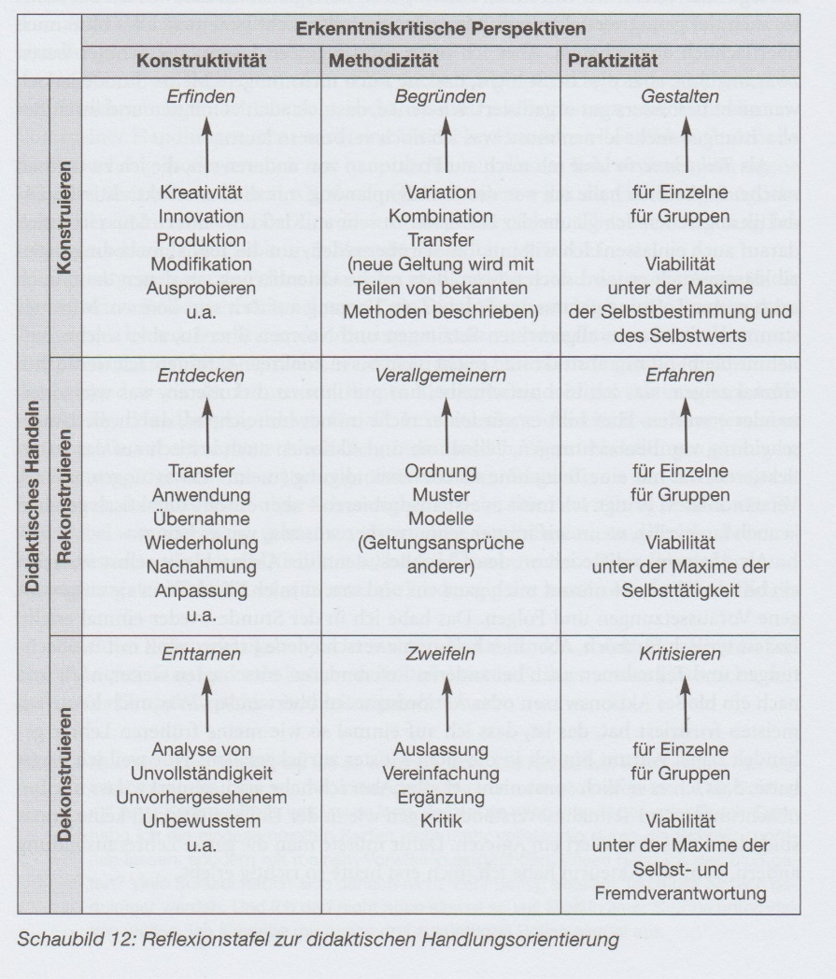
Entdecken: Eigenständiges Konstruieren, wobei ein Transfer von schon Bekanntem, eine Anwendung bereits üblicher Verfahren, eine Übernahme erfolgreicher Lösungen, eine Wiederholung von Zweckmäßigem, eine Nachahmung von Vorbildern, eine Anpassung an Praktiken zu beobachten ist
Verallgemeinern: Didaktisches Handeln unter der Perspektive der Rekonstruktion bedeutet methodisch immer die Verallgemeinerung eigener Geltungsansprüche und damit den Ausschluss von Geltungsansprüchen anderer.
Ordnungen, Muster, Modelle beherrschen diesen Ort der Verallgemeinerungen und Ausschließungen, um Lösungen, die wir rekonstruieren, als wirksam, erfolgreich, nützlich erscheinen zu lassen
Erfahren: Fragestellungen in Bezug auf den Erfahrungsraum
(Reich 2008, 182-183)

Slide 21
Enttarnen: Alle Konstruktionen unterliegen einer möglichen und zugleich notwendigen Enttarnung, d.h. sie müssen sich kritischen Nachfragen stellen
Erfinder und Entdecker benötigen immer eine Selbstkritik, die den Mangel, der in bisherigen Lösungen steckt, verdeutlicht, die Auslassungen zu thematisieren versucht, die ein konstruktives Handeln bedingen
Zweifeln: Auslassungen, Vereinfachungen, Ergänzungs- und Kritikmöglichkeiten spielen eine große Rolle bei der Dekonstruktion
Kritisieren: Fragestellungen in Bezug auf die praktische Kritik
(Reich 2008, 182-183)

Slide 22
Fünf Stufen des Lernens (John Dewey)
Emotionale Antwort
Definition des Problems
Hypothesenbildung
Testen und Experimentieren
Anwendung

Slide 23
Emotionale Antwort
„Der Einstieg in ein neues Thema macht es erforderlich, dass die Lerner sich betroffen fühlen, um sich mit diesem Thema, Stoff, Wissen usw. auseinander zu setzen“ (Reich 2008, 241)
Dies ist leichter und effektiver, wenn zunächst eine emotionale Reaktion gezeigt wird.
„Eine emotionale Reaktion entsteht immer dann, wenn die Einführung in das Thema so gelingt, dass die Betroffenheit dazu führt, Interesse und Neugier zu wecken“ (ebd.)

Slide 24
Definition des Problems
„Jeder Gegenstand, jeder Stoff, jedes Thema usw. bestehen für die Lerner aus bekannten und neuen Teilen“ (Reich 2008: 242)
Bekannte Teile: vorhandenes Wissen, vorhandene Beobachtungen
(Assoziationen)
Bekanntes, Vertrautes, Gewohntes
Neue Teile: Neues Wissen
Unbekanntes, Unvertrautes, Ungewohntes
„Lehrende müssen unbedingt Raum für diese Verknüpfung geben, wenn sie wollen, dass die Lerner sich hinreichend auf die erste Reaktion und das gestellte Problem einlassen“ (ebd. 190)

Slide 25
Hypothesenbildung
Bildung von Hypothesen Konstruktion
Anwendung einer vertrauten Methode
Bildung von Hypothesen darüber, was zu tun wäre

Slide 26
Testen und Experimentieren
Ausprobieren von Hypothesen
Handlungsbezogene Möglichkeiten
„Emotionale Reaktionen, Probleme, Ereignisse, die im Kontext von eigenen Erfahrungen zu Hypothesen führen, müssen dann auch gelöst werden, d.h. es muss ein verwendbares Lernprodukt entstehen, das in Handlungen benutzt und genutzt werden kann“ (ebd. 243)

Slide 27
Anwendung
Kontinuierliche Anwendung: Zeichen, was mit dem Lernergebnis erreicht werden kann
„Anwendungen sind handlungsbezogene theoretische oder praktische Übertragungen der Lösungen oder der als Lösung auffassenden Operationen, Prozeduren, Regeln, Deutungen usw. auf unterschiedliche weitere Aufgaben oder Probleme“ (ebd. 244)
Ergebnis: kognitive komplexe Verankerung von Lerngegenständen
Übungen: notwendig für die Verankerung von bestimmten Lösungen

Slide 28
Die Lernumgebung in der konstruktivistischen Didaktik
Innere Faktoren
1. Vielseitige Gestaltung von Handlungsebenen des Lernens | 9. Förderung des emotionalen Lernens
2. Gezielte Planung von Handlungsstufen des Lernens | 10. Förderung des individuellen Lernens
3. Entfaltung von konstruktivem Lernen | 11. Einnehmen einer systemischen Perspektive des Lernens
4. Durchführung von rekonstruktivem Lernen | 12. Multiperspektivisches und multimodales Lernen als ideal sehen
5. Einsetzen von dekonstruktivem Lernen nach Möglichkeit | 13. Lernkontrollen sinnvoll auf Handlungskontexte abstimmen
6. Förderung des kreativen Lernens | 14. Evaluation von Wirkungen des Lernens
7. Förderung des sozialen Lernens | 15. Verbesserung der inneren Lernbedingungen
8. Nutzung des situierten Lernens als Rahmenkonzept | 16. Verbesserung von äußeren Lernbedingungen

Slide 29
Konstruktivismus und Unterrichtspraxis
Förderung der Lernerautonomie
Holec 1981
selbständiger Lerner kann sein Lernen eigenverantwortlich gestalten
kann Entscheidungen im Hinblick auf sein Lernen übernehmen
Entscheidungen
Festlegung der Lernziele, der Inhalte und der Progression
Bewertung des Gelernten und des Lernprozesses
Gestaltung des Lernprozesses
Auswahl der zu benutzenden Methoden und Arbeitstechniken
(Wolff 2007: 321)

Slide 30
Lernerautonomie im konstruktivistisch orientierten Fremdsprachenunterricht
Entwicklung bzw. Förderung der Lernerautonomie: wichtiges Lernziel im konstruktivistisch orientierten Fremdsprachenunterricht
Lehrerrolle: Moderator
Rollen der Lehrenden und Lernenden: Beobachter, Teilnehmer, Akteure
Kooperation zwischen Lehrer und Schüler
Konstruktives, rekonstruktives, dekonstruktives Lernen
Kreatives, soziales, situiertes, emotionales, individuelles Lernen
Förderung des lebenslangen Lernens
(s. Reich 2008, Reich 2004, Möller 2001, Neubert/Reich/Voß 2001 )

Slide 31
Autonome Lernende entscheiden sich selbst:
dass sie lernen wollen
wie sie beim Lernen vorgehen
welche Materialien und welche Hilfsmittel sie zum Lernen verwenden
welche Lernstrategien sie einsetzen
ob sie allein oder mit anderen lernen
ob sie ihre Lernzeit einteilen
wie sie kontrollieren, ob sie erfolgreich gelernt haben
(Bimmel/Rampillon 2000: 33)

Slide 32
Lernerautonomie im Gemeinsamen Europäischen Referenzrahmen für Sprachen (2001)
In Bezug auf die Lernerautonomie dient der Gemeinsame Europäische Referenzrahmen für Sprachen „der Planung von selbst bestimmtem Lernen“ (Europarat 2001, 18). Diese Planung beinhaltet folgende Aspekte:
Entwicklung des Bewusstseins der Lernenden für den erreichten Kenntnisstand
Selbst-Festlegung von erreichbaren und sinnvollen Lernzielen durch die Lernenden
Auswahl von Lernmaterialien
Anwendung von Instrumenten der Selbstbeurteilung
(vgl. ebd.)

Slide 33
Literautur
Bimmel, Peter / Rampillon, Ute (2000): Lernerautonomie und Lernstrategien. Fernstudieneinheit 23. München: Langenscheidt
Europarat, Rat für kulturelle Zusammenarbeit (2001): Gemeinsamer europäischer Referenzrahmen für Sprachen: lernen, lehren, beurteilen. Berlin, München, Wien, Zürich, New York: Langenscheidt
Holec, Henri (1981): Autonomy in Foreign Language Learning. Oxford: Pergamon. In: Wolff, Dieter (2007): Lernerautonomie und selbst gesteuertes fremdsprachliches Lernen: Überblick. In: Bausch, Karl-Richard / Christ, Herbert / Krumm, Hans-Jürgen (Hg.): Handbuch Fremdsprachenunterricht, 5. Aufl. Tübingen/Basel: Francke
Kontomitrou, Athanasia (2014): Freies Sprechen als Lehr- und Testziel. Didaktisierung, Testentwicklung und Testbeurteilung. Διδακτορική Διατριβή. Τμήμα Γερμανικής Γλώσσας και Φιλολογίας ΕΚΠΑ
Little, David (2009): The European Language Portfolio: where pedagogy and assessment meet. 8th International Seminar on the European Language Portfolio, Graz, 29 September–1 October 2009. Strasbourg: Council of Europe.
Möller, Kornelia (2001): Konstruktivistische Sichtweisen für das Lernen in der Grundschule? In: Czerwenka, Kurt / Nölle, Karin / Roßbach, Hans-Günther (Hrsg.): Forschungen zu Lehr- und Lernkompetenzen für die Grundschule. Opladen: Leske + Budrich 2001 (=Jahrbuch Grundschulforschung. Bd. 4), 16-31.
In: http://www.uni-muenster.de/imperia/md/content/didaktik_des_sachunterrichts/dokumente/literaturmoeller/konstruktivistischesichtweisen.pdf

Slide 34
Neubert, Stefan / Reich, Kersten / Voß, Reinhard (2001): Lernen als konstruktiver Prozess. In: Hug, Theo (Hg.): Die Wissenschaft und ihr Wissen, Bd. 1. Baltmannsweiler. Schneider Verlag Hohengehren.
In: http://www.uni-koblenz.de/~didaktik/voss/prozess.pdf
Reich, Kersten (2008): Konstruktivistische Didaktik. Das Lehr- und Studienbuch mit Online- Methodenpool. 5. Auflage. Weinheim und Basel: Beltz
Reich, Kersten (2004): Konstruktivistische Didaktik im Blick auf Aufgaben der Fachdidaktik Pädagogik. In: Beyer, Klaus (Hg.): Planungshilfen für den Fachunterricht. Die Praxisbedeutung der wichtigsten allgemein-didaktischen Konzeptionen. Baltmannsweiler. Schneider Verlag Hohengehren.
In: http://www.uni-koeln.de/hf/konstrukt/reich_works/aufsatze/reich_42.pdf
Staatsinstitut für Schulqualität und Bildungsforschung (Hg.) (2007): Theorien des Lernens. Folgerungen für das Lehren
In: https://www.isb.bayern.de/download/1542/flyer-lerntheorie-druckfassung.pdf
Wolff, Dieter (2007): Lernerautonomie und selbst gesteuertes fremdsprachliches Lernen: Überblick. In: Bausch, Karl-Richard / Christ, Herbert / Krumm, Hans-Jürgen (Hg.): Handbuch Fremdsprachenunterricht, 5. Aufl. Tübingen/Basel: Francke, S. 321-326

